Slide 1

Consultoria de Orçamentos, Fiscalização e Controle – CONORF
Secretaria de Tecnologia da Informação – PRODASEN
Secretaria de Comunicação Social – SECOM
Educação Orçamentária para a Cidadania
Agosto 2017

Slide 2
O cidadão e o orçamento público
Barreiras
Barreira legal: acesso dos dados limitado a autoridades
Barreira tecnológica: acesso dependente de linguagem codificada (“informatiquês”)
Barreira metodológica: acesso dependente de conhecimento prévio das classificações contábeis (“orçamentês”)
Barreira cognitiva: falta de conhecimento para utilização das informações no exercício da cidadania

Slide 3
O cidadão e o orçamento público
Linhas de Ação do Senado Federal
L1: Acesso físico aos dados das contas públicas
L2: Acesso intelectual aos eventos retratados pelos dados
L3: Apropriação efetiva das informações à realidade

Slide 4
L1 – Acesso físico aos dados
Linha do tempo
→ 1998: desenvolvimento experimental do SIGA Brasil: abertura dos dados e superação do “informatiquês”
→ 2000: disponibilização do SIGA Brasil aos gabinetes parlamentares e outras categorias de servidores públicos
→ 2004: disponibilização do SIGA Brasil à sociedade

Slide 5

L1 – Acesso físico aos dados

Slide 6
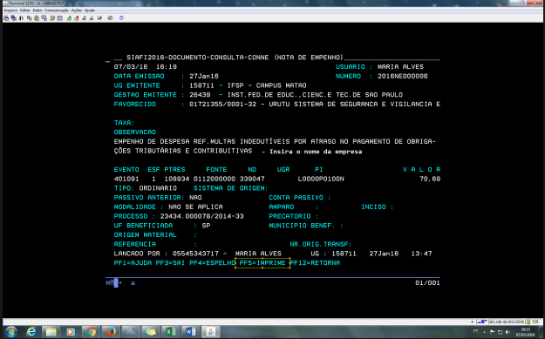
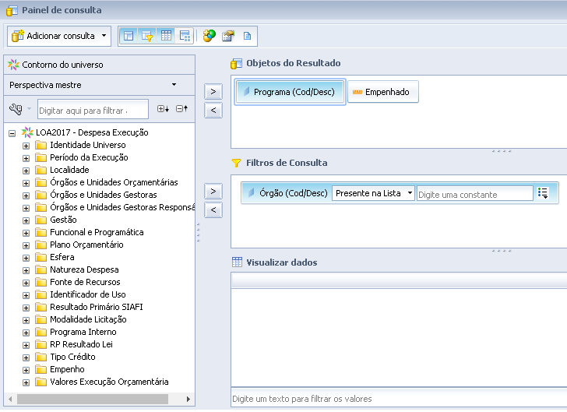
L1 – Acesso físico aos dados

Slide 7
L2 – Acesso intelectual aos dados
Remanesciam as barreiras de:
Acesso dependente das classificações orçamentárias
Visualização gráfica de padrões
Obtenção de séries plurianuais

Slide 8
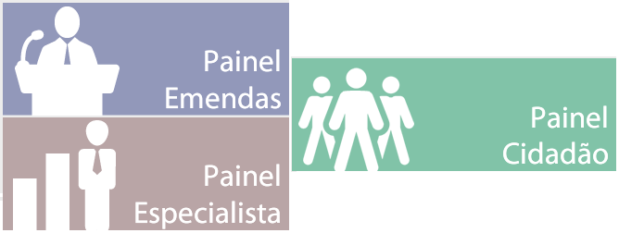
L2 - Acesso intelectual aos dados
Desenvolvimento da nova família de produtos SIGA BRASIL PAINÉIS
Superação do
“orçamentês”

Slide 9
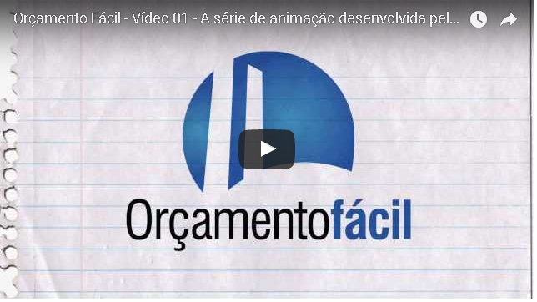
L3 – Apropriação das informações à realidade

Slide 10
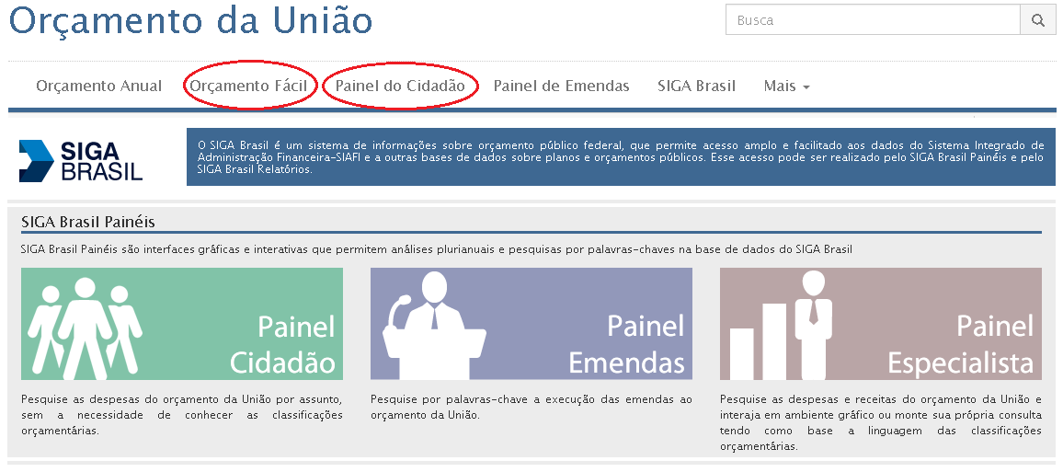
Apresentação das plataformas

